Slide 1
Université saint-louis - bruxelles
Rapport belge
Yves Cartuyvels
Christine Guillain
Thibaut Slingeneyer

Slide 2
Trois phases dans procès pénal
Stade présentenciel (Information et Instruction)
Stade sentenciel (Jugement)
Stade postsentenciel (Exécution des peines)
Notes:
Alternative à l’emprisonnement en empruntant la définition donnée par le professeur Bernardi, à savoir tout dispositif visant à éviter l’emprisonnement.
Moi, stade présentenciel et Thibaut

Slide 3
Stade Présentenciel
Le système pénal belge est guidé par le
principe de l’opportunité des poursuites
Ministère public (parquet) qui décide du sort réservé aux affaires pénales
Information | Instruction | Poursuites/ Jugement
1. Classement sans suite 2. Transaction 3. Médiation 4. Reconnaissance culpabilité (loi 05/02/2016) | Alternatives à la détention préventive
Notes:
Une fois entrés au parquet, les dossiers peuvent emprunter plusieurs filières. Le parquet peut ainsi décider, au stade de l’information, de traiter et de clôturer le dossier pénal par une transaction pénale, une médiation pénale, un classement sans suite, mais le dossier peut aussi faire d’une instruction, voire directement de poursuites devant les cours et tribunaux. On peut envisager le CSS, la transaction et la médiation pénale comme des alternatives (même si c’est pas toujours leurs objectifs avoués) dans la mesure où ces décisions impliquent une renonciation, provisoire ou définitive aux poursuites, raison pour laquelle nous les avons analysés dans le cadre de cette recherche européenne.

Slide 4
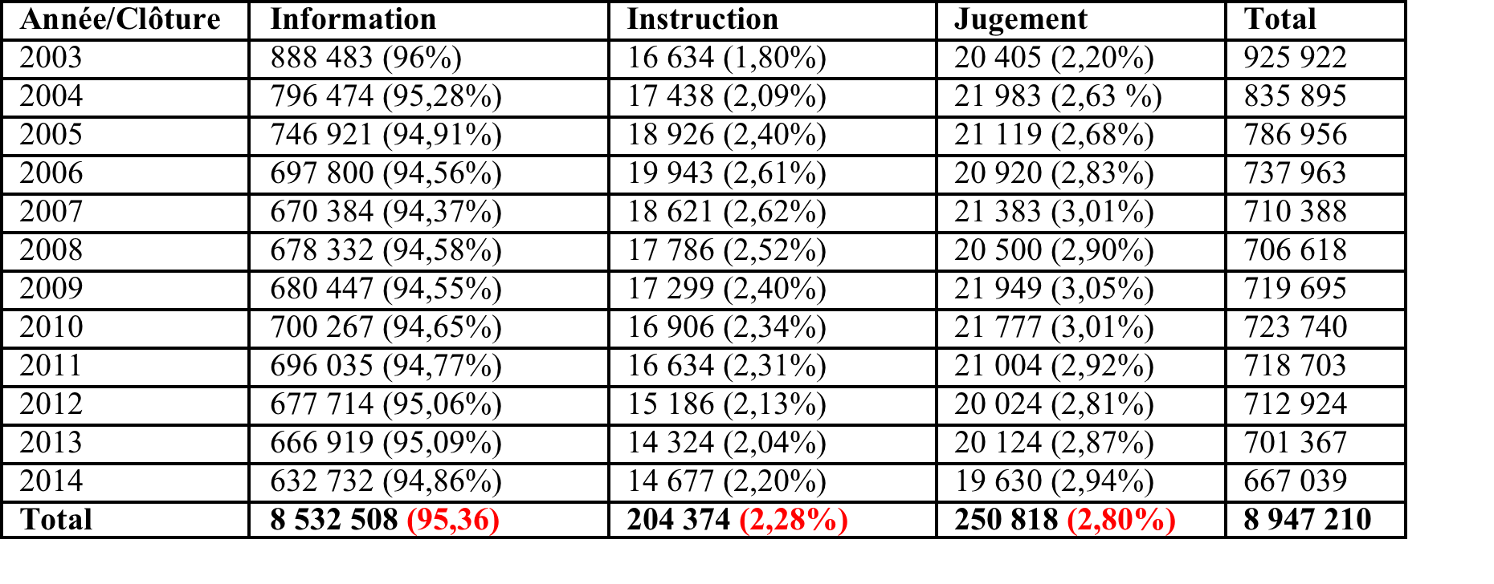
Tableau clôture parquet (2003-2014)

Slide 5
Constats
Il se dégage des statistiques judiciaires que, sur l’ensemble des affaires pénales, seule une minorité débouche sur le prononcé d’un jugement (3%) ou font l’objet d’une instruction (2%), la plupart des infractions étant traitées au stade du parquet et clôturées au stade de l’information sans saisine du tribunal ou du juge d’instruction (95%)
Les chiffres sont relativement stables
➔ Quelle que soit la criminalité réelle, force est de constater, d'année en année, le pourcentage globalement similaire des décisions de clôture du parquet
Notes:
Vient souligner le poids considérable de l’information et le rôle central du parquet au sein du système pénal alors que c’est un acteur un acteur très peu étudiél.
Ce qui est interpellant

Slide 6
Les alternatives au stade presentenciel
Le classement sans suite
Définition : Le classement sans suite consiste dans le fait, pour le ministère public, de mettre un dossier sur le côté (renonciation provisoire aux poursuites)
Si le classement est subordonné au respect de certaines conditions, on parle de probation prétorienne
Le classement sans suite peut ainsi intervenir pour des motifs d’ordre technique, mais également pour des motifs d’opportunité, lorsque le ministère public estime que les poursuites, bien que possibles, ne sont pas opportunes
Notes:
Pratique très très ancienne

Slide 7
Les alternatives au stade presentenciel
2. La transaction pénale
Définition : Procédure qui permet au ministère public d’éteindre l’action publique moyennant le paiement d’une somme d’argent par l’auteur de l’infraction (renonciation définitive aux poursuites)
Champ application : Peine in concreto max 2 ans emprisonnement (in abstracto = 20 ans emp/réclusion) et pas d’atteinte grave à l’intégrité physique
➔Donc champ d’application très large de la transaction pénale

Slide 8
Les alternatives au stade presentenciel
2. La transaction pénale
Objectifs :
(1934): ‘‘la réduction des frais de justice et le désencombrement des tribunaux’’
(2011): éviter que affaires de nature économique et sociales ne soient atteintes par la prescription de l’action publique

Slide 9
Les alternatives au stade presentenciel
3. La médiation pénale
Définition: Procédure qui permet au procureur du Roi de proposer à l’auteur de l’infraction, l’extinction de l’action publique moyennant le respect de certaines conditions (indemnisation ou réparation du dommage, traitement médical ou thérapie, travail d’intérêt général ou formation ou encore une médiation entre l’auteur et la victime).
Champ application : Peine in concreto max 2 ans emprisonnement
➔Donc champ d’application très large de la médiation pénale
Notes:
+ Projet de loi « Pot-Pourri IV » qui propose d’étendre le champ d’application de la médiation pénale

Slide 10
Les alternatives au stade presentenciel
3. La médiation pénale
Objectifs (1994):
Simplifier et accélérer la réaction sociale afin de raffermir la confiance des citoyens;
Remplacer la condamnation à des peines traditionnelles jugées inadéquates par une réaction sociale non punitive ;
Apporter une solution à la situation conflictuelle causée par une infraction en faisant appel à la collaboration responsable des parties

Slide 11
Objectifs transaction /Médiation
Transaction et médiation pénale avaient pour ambition de se substituer au classement sans suite
Pour deux raisons :
Permettre une réaction plus crédible à l’infraction que le classement sans suite
2. Prévoir un contrôle légal qui offre plus de garanties que le classement sans suite ➔ Tentative du législateur d’encadrer le pouvoir inquisitorial du parquet
Donc objectifs contradictoires qui jettent le doute sur le caractère alternatif transaction et médiation pénale
+ Mesures non contraignantes
Notes:
Donc des objectifs très contradictoires qui peuvent jeter le doute sur le caractère alternatif à l’emprisonnement des dispositifs existant au stade présentenciel

Slide 12
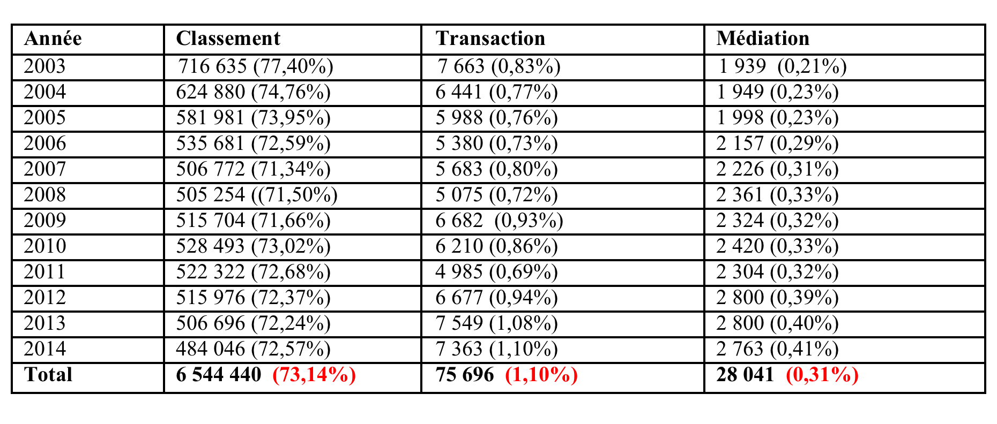
Tableau clôture information (2003-2014)

Slide 13
Constats
La majorité des infractions traitées au stade du parquet se clôturent par un classement sans suite (+70%), la médiation pénale et la transaction n’occupant qu’une place tout à fait marginale (respectivement 0,5% et 1%) malgré l’étendue de leur champ d’application
≠ R (99) 22 Conseil Europe qui recommande aux procureurs de recourir aux sanctions dans la communauté « aussi largement que possible »

Slide 14
Tentative Explication
Comment expliquer l’effet tout à fait marginal de la transaction et de la médiation pénale sur le pouvoir d’opportunité du parquet?

Slide 15
Tentative Explication
Classement sans suite est provisoire et permet d’exercer un contrôle plus long (➔Prescription action publique)
≠ Transaction et Médiation pénale éteignent l’action publique
2. Classement permet d’imposer le respect de certaines conditions laissées à la libre appréciation du parquet
≠ Transaction et Médiation pénale où les conditions sont fixées par loi
Classement sans suite n’implique pas de contraintes procédurales et peut s’organiser en collaboration avec la police, sans devoir faire appel à des assistants de justice
Transaction et Médiation pénale où la procédure est balisée par loi
➔ Classement sans suite offre beaucoup plus de liberté au parquet ce qui peut expliquer sa large mobilisation

Slide 16
Conformité au soft law européen
Conformité dispositifs alternatifs belges aux poursuites
MAIS:
Principe de légalité qui impose que les conditions et obligations des sanctions soient définies par des dispositions claires et explicites (R (92) 16, CM/Rec (2010) 1, Rec (2000) 22):
- Classement sans suite: aucun critère légal ne détermine les conditions du classement sans suite ni les conditions qui peuvent l’accompagner (probation prétorienne) sauf parfois dans des directives de politique criminelle, instruments émanant du pouvoir exécutif
Notes:
Recommandations et Résolutions du Conseil de l’Europe
Mais un certain nombre de difficultés peuvent être soulignées.

Slide 17
Conformité au soft law européen
Principe de proportionnalité de la sanction à la gravité de l'infraction, qui interdit les sanctions à durée indéterminée (R (92) 16, R (99) 19, Rec (2000) 22, CM/Rec (2010) 1):
Classement sans suite et les conditions probatoires peuvent se cumuler sans limite dans le temps
Classement sans suite, transaction et médiation pénale: la loi ne précise pas les conséquences en cas de non-respect des conditions

Slide 18
Conformité au soft law européen
➔Concernant le consentement éclairé de l’auteur présumé de l’infraction (R (92) 16) qui prévoit qu’une sanction ou mesure appliquée dans la communauté « ne doit être imposée que si l'on est assuré des conditions ou des obligations qui peuvent être appropriées au délinquant et de sa volonté de coopérer et de les respecter »:
le classement sans suite, assorti de conditions est imposé au délinquant
Transaction et Médiation pénale nécessitent le consentement de l’intéressé, mais on peut questionner la portée de ce consentement qui doit intervenir « librement » (R (99) 19), alors que la seule alternative en cas de refus consiste en des poursuites

Slide 19
Conformité au soft law européen
Concernant l'existence de garanties juridictionnelles et de voies de recours (R (92) 16, Rec (99) 19).
Le parquet ne doit pas motiver sa décision de recourir à une médiation ou à une transaction pénale
Classement sans suite, transaction et médiation pénale sont décidées souverainement par le parquet au stade de l’information, sans possibilité de consultation du dossier par le prévenu et/ou de révocation par une autorité supérieure

Slide 20
